Slide 1

Projeto Industrial: Monitorização Ambiental
Cliente: Ubiwhere
Grupo 3:
Coordenador: João Batista, nº 103228 Responsável Ético: Tomás Gomes, nº 98807
Membros: Vasco Pestana, nº 88827 Hugo Afonso, nº 97555
Pedro Sousa, nº 88941 Tiago Fonseca, nº 102662

Slide 2
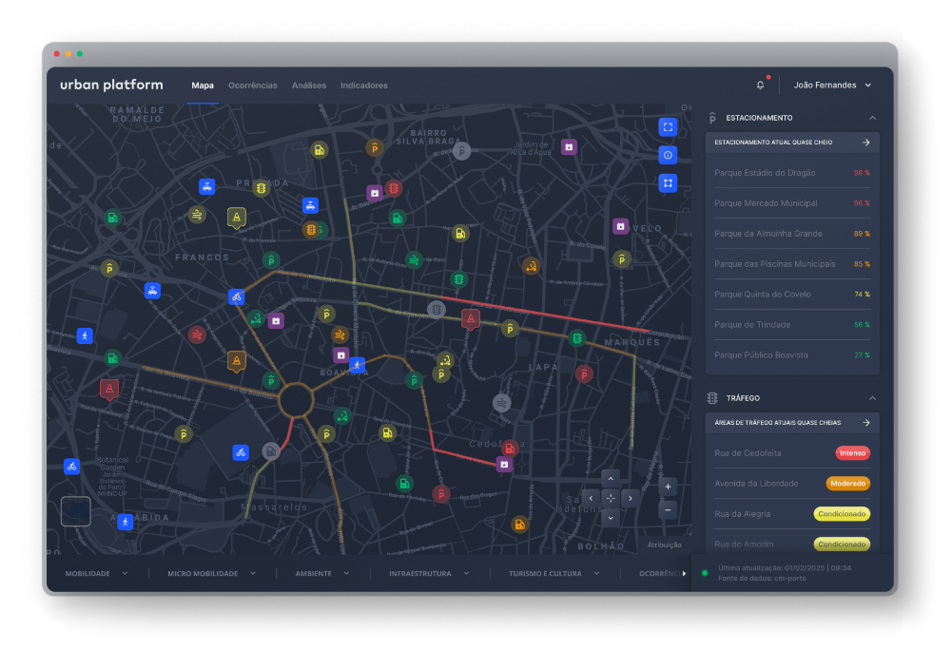
DESCRIÇÃO PEDIDO DE PROJETO
“No âmbito das aplicações em Smart Cities e sustentabilidade urbana, a Ubiwhere verificou a necessidade e a oportunidade de desenvolver um sistema integrado de monitorização ambiental urbana, capaz de recolher e analisar dados em tempo real” – Projeto 7 (Monitorização Ambiental)
Opção 1 – Sistema Centralizado
Sensores comunicam para servidor
Opção 2 – Sistema Distribuído
Sensores processam e mostram os dados de forma distribuída

Slide 3
DESCRIÇÃO PEDIDO DE PROJETO
“No âmbito das aplicações em Smart Cities e sustentabilidade urbana, a Ubiwhere verificou a necessidade e a oportunidade de desenvolver um sistema integrado de monitorização ambiental urbana, capaz de recolher e analisar dados em tempo real” – Projeto 7 (Monitorização Ambiental)
Opção 1 – Sistema Centralizado
Sensores comunicam para servidor
Opção 2 – Sistema Distribuído
Sensores processam e mostram os dados de forma distribuída

Slide 4
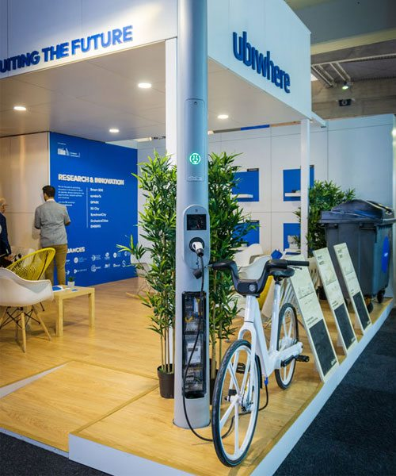
Principais características
Recolha de dados de sensores
Direção e velocidade do vento, humidade, temperatura, etc…
Fácil integração no sistema Smart Cities
Ser alimentado com fontes existentes nos postes
Comunicar com um servidor através de um MQTT-broker
Usar cabo Ethernet disponível na infraestrutura
Ser facilmente replicável e escalável
Estrutura estilo nó numa rede que gera informações

Slide 5
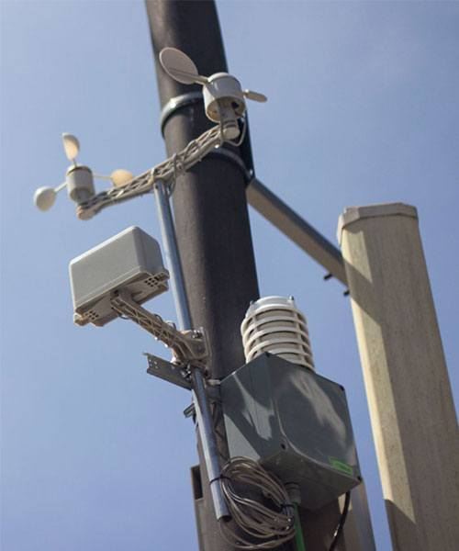
Visão do projeto
Nós baseados num ESP32 com Ethernet + PoE
Baixo consumo energético
Baixo custo financeiro
Capacidade de operar vários sensores digitais (até 127 sensores
usando i2c-7 bit)
Facilmente expansível e integrável no sistema Smart Cities
Sensores ambientais:
Temperatura, humidade, qualidade do ar, sonoro, luminosidade,
direção e velocidade do vento
Possível adicionar mais ou modificar algum, caso seja necessário

Slide 6
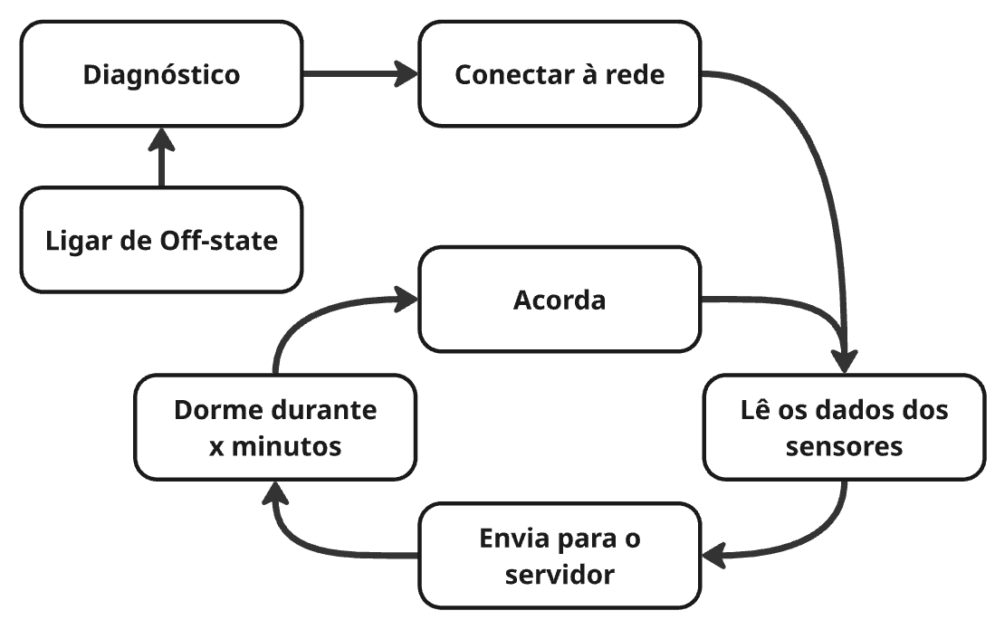
Diagrama de blocos
6

Slide 7
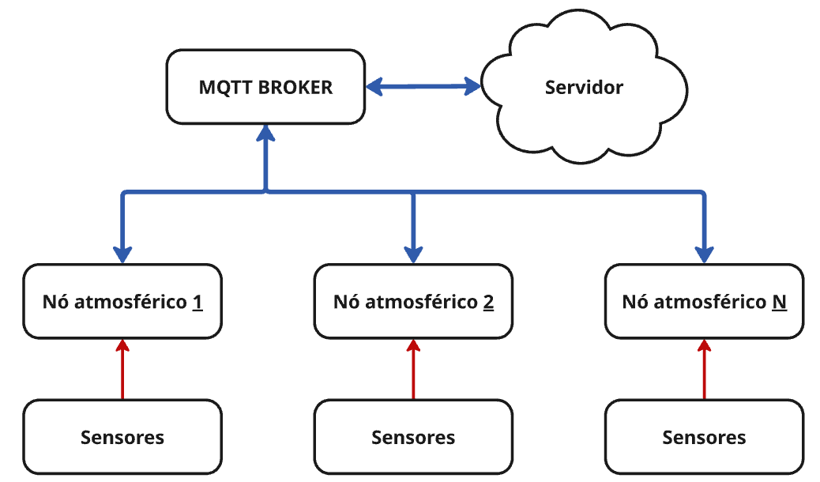
Diagrama de COMUNICAÇÃO
7

Slide 8
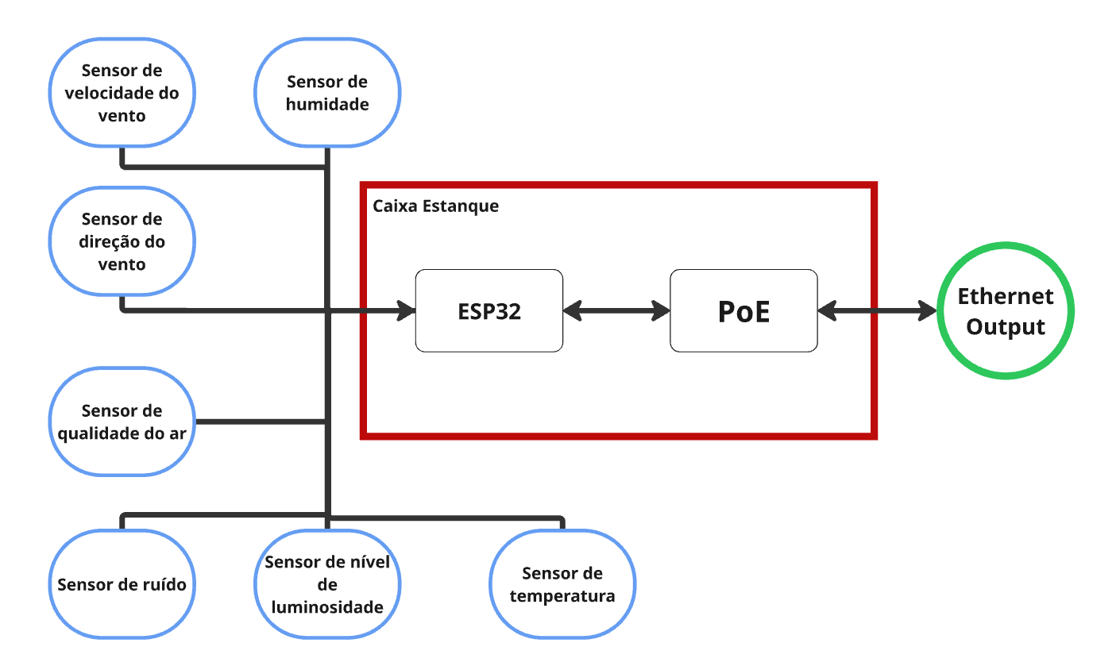
Diagrama elétrico
8

Slide 9

MODELO 3D SIMPLES

Slide 10
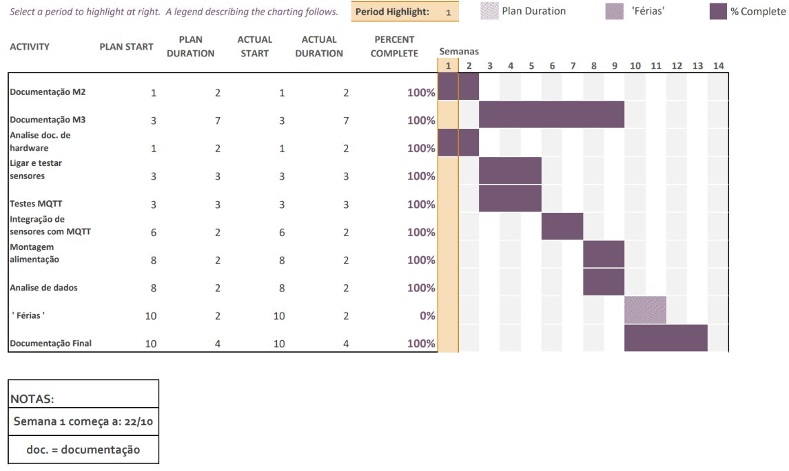
Plano de desenvolvimento

Slide 11
BUDGET ATUAL
Componente | Valor
Sensor Temperatura | 1.06€
Sensor Direção do Vento | Fornecido pela Empresa
Sensor de Qualidade do Ar (CO2 e outros) | 4.43€
Sensor de Monóxido de Carbono (CO) | 6.63€
Sensor de Ruído | Fornecido pela Empresa
Sensor Velocidade do Vento | Fornecido pela Empresa
Sensor de Humidade | Fornecido pela Empresa
Sensor de Nível de Luminosidade | 2.5€
ESP32 + PoE | 25.09€
Shelly Switch | Fornecido pela Empresa
Caixa Estanque | 3.69€
Portes | 25.98€
Total (c/IVA) | 69.38€

Slide 12
RISCOS
Consequências
Mitigação do Risco
Risco de não Conclusão do Projeto
Falha de prazos, recursos desperdiçados e falha na entrega do produto
Cronograma realista, prazos de entrega e revisões periódicas
Risco de Atraso na Entrega de Componentes
Atraso em todas as fases seguintes de desenvolvimento e testagem
Pedidos antecipados, fornecedores alternativos e componentes críticos sempre em stock
Testes isolados e posteriores à sua integração, revisão de código, uso de watchdogs e validação do hardware antes da integração
Erros Técnicos
Falhas de funcionamento, leituras incorretas de sensores

Slide 13
RISCOS
Consequências
Mitigação do Risco
Perda de dados, desconexões MQTT, falha na transmissão para o servidor
Reconexão automática, protocolo alternativo de comunicação e armazenamento temporário local
Riscos de Comunicação
Riscos de Inconsistência
Interrupções inesperadas, dados inconsistentes
Uso de logs, watchdog timer
Exposição ao clima pode danificar componentes e comprometer o funcionamento do produto
Fixação adequada, caixa estanque bem isolada e acomodada, material resistente ao calor
Riscos Associados ao Ambiente Envolvente

Slide 14
Questões?
14

